Slide 1




CHÀO MỪNG CÁC EM
ĐẾN VỚI TIẾT HỌC HÔM NAY!

Slide 2


Trạm đo | Nhiệt độ (ºC)
Pha Đin (Điện Biên) | -1,3
Mộc Châu (Sơn La) | -0,5
Đồng Văn (Hà Giang) | 0,3
Sa Pa (Lào Cai) | -3,1
Các số chỉ nhiệt độ nêu trên có viết được dưới dạng phân số không?
Bảng nhiệt độ 13h 24/011/2016

Slide 3



BÀI 1: Tập hợp các số hữu tỉ

Slide 4

NỘI DUNG BÀI HỌC
Biểu diễn số hữu tỉ trên trục số
Số hữu tỉ
1.
2.
Số đối của một số hữu tỉ
So sánh hai số hữu tỉ
3.
4.

Slide 5



1. Số hữu tỉ
HĐ1
Viết các số -3; 0,5; $2\frac{3}{7}$ dưới dạng phân số
Giải:

Slide 6





Số hữu tỉ là số được viết dưới dạng phân số $\frac{a}{b}$, với a, b $∈ℤ$, b $≠$ 0.
Tập hợp các số hữu tỉ được kí hiệu là $ℚ$

Slide 7
TẠI SAO TẬP HỢP CÁC SỐ HỮU TỈ LẠI ĐƯỢC KÝ HIỆU LÀ Q?
"Q" là viết tắt của "Quotient" (Thương)
Do đó, việc sử dụng chữ "Q" để đại diện cho tập hợp số hữu tỉ có thể liên quan đến khái niệm thương.

Slide 8

Luyện tập 1
Các số 21; -12; $\frac{−7}{−9}$; -4,7; -3,05 có là số hữu tỉ không? Vì sao?
Giải:
=> Các số 21; -12; $\frac{−7}{−9}$; -4,7; -3,05 là các số hữu tỉ.

Slide 9
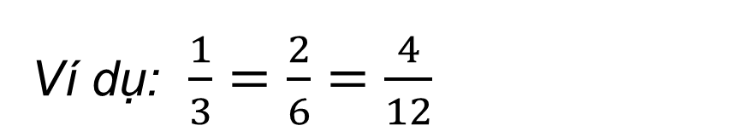
Chú ý:
Mỗi số nguyên là một số hữu tỉ.
Các phân số bằng nhau là các cách viết khác nhau của cùng một số hữu tỉ.
Ví dụ: $\frac{1}{3}=\frac{2}{6}=\frac{4}{12}$

Slide 10





Bài tập 2
Điền ký hiệu $∈, ∉$ thích vào chỗ trống
a) 2 $ℚ$;
b) -4 $ℤ$;
c) -0,5 $ℚ;$
d) -2,7 $ℕ$.
$$∈$$
$$∈$$
$$∈$$
$$∉$$

Slide 11


2. Biểu diễn số hữu tỉ trên trục số
Em hãy nêu lại cách biểu diễn số nguyên trên trục số
-2
-1
1
2
0

Slide 12
2. Biểu diễn số hữu tỉ trên trục số
Theo dõi video và cho biết cách biểu diễn số hữu tỉ trên trục số?

Slide 13


Slide 14
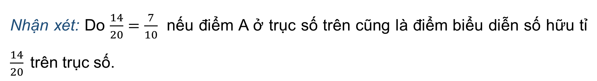
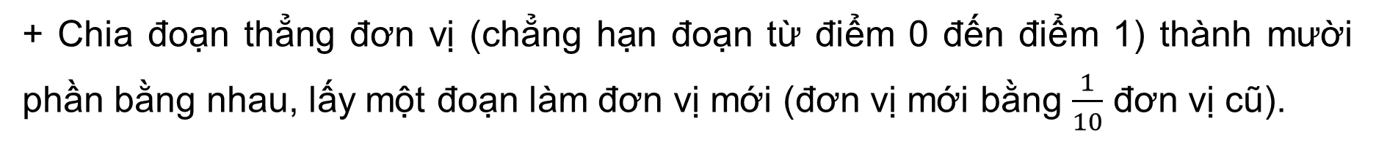

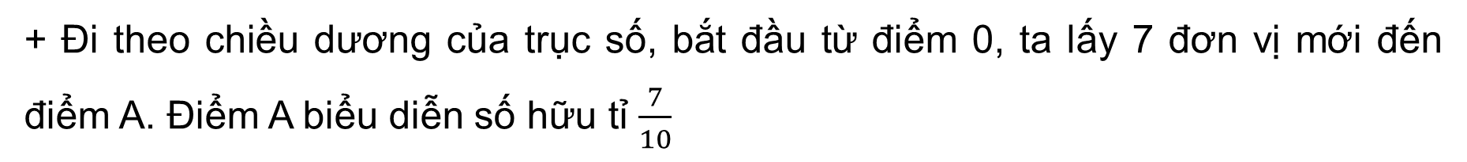
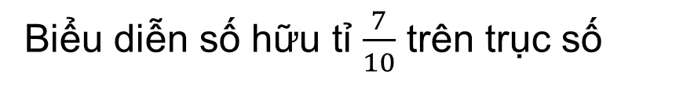
2. Biểu diễn số hữu tỉ trên trục số
HĐ3
Biểu diễn số hữu tỉ $\frac{7}{10}$ trên trục số
+ Chia đoạn thẳng đơn vị (chẳng hạn đoạn từ điểm 0 đến điểm 1) thành mười phần bằng nhau, lấy một đoạn làm đơn vị mới (đơn vị mới bằng $\frac{1}{10}$ đơn vị cũ).
+ Đi theo chiều dương của trục số, bắt đầu từ điểm 0, ta lấy 7 đơn vị mới đến điểm A. Điểm A biểu diễn số hữu tỉ $\frac{7}{10}$
A
0
$$\frac{7}{10}$$
1
Nhận xét: Do $\frac{14}{20}=\frac{7}{10}$ nếu điểm A ở trục số trên cũng là điểm biểu diễn số hữu tỉ $\frac{14}{20}$ trên trục số.

Slide 15


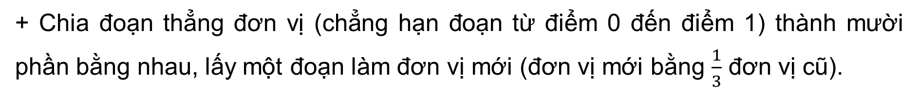
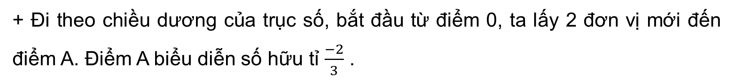
Ví dụ 2: Biểu diễn số hữu tỉ $\frac{−2}{3}$ trên trục số.
Giải:
+ Chia đoạn thẳng đơn vị (chẳng hạn đoạn từ điểm 0 đến điểm 1) thành mười phần bằng nhau, lấy một đoạn làm đơn vị mới (đơn vị mới bằng $\frac{1}{3}$ đơn vị cũ).
+ Đi theo chiều dương của trục số, bắt đầu từ điểm 0, ta lấy 2 đơn vị mới đến điểm A. Điểm A biểu diễn số hữu tỉ $\frac{−2}{3}$ .
$$\frac{−2}{3}$$
-1
O
Nhận xét: Do $−\frac{2}{3}=\frac{2}{−3}=\frac{−2}{3}$ nếu điểm B biểu diễn số $\frac{−2}{3}$ và số $\frac{2}{−3}$ .

Slide 16






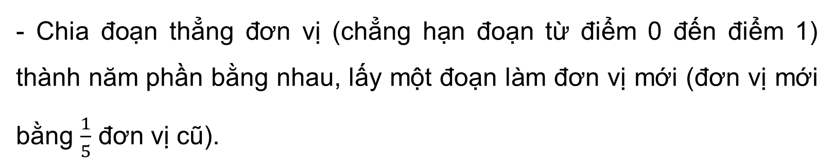
Ví dụ 3: Biểu diễn số hữu tỉ $−1,4$trên trục số .
Giải
- Viết 1,4 dưới dạng phân số tối giản $1,4=\frac{14}{10}=\frac{7}{5}$ ;
- Chia đoạn thẳng đơn vị (chẳng hạn đoạn từ điểm 0 đến điểm 1) thành năm phần bằng nhau, lấy một đoạn làm đơn vị mới (đơn vị mới bằng $\frac{1}{5}$ đơn vị cũ).
- Đi theo chiều dương của trục số, bắt đầu từ điểm 0, ta lấy 7 đơn vị mới đến điểm C. Điểm C biểu diễn số hữu tỉ 1,4.
$$\frac{7}{5}$$
O
1

Slide 17


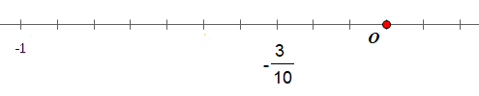
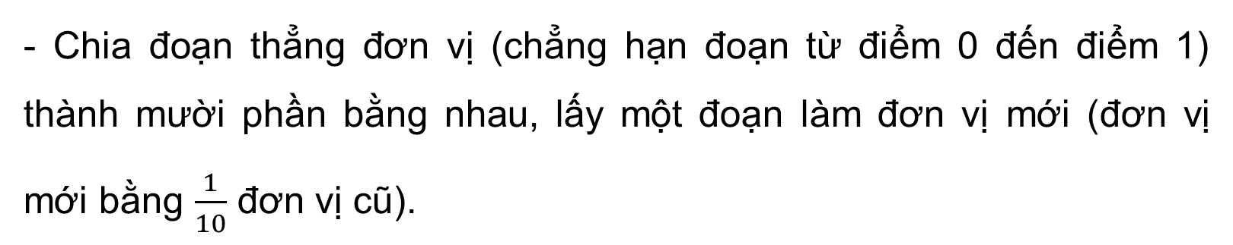
Luyện tập 2: Biểu diễn số hữu tỉ -0,3 trên trục số.
Giải
- Viết -0,3 dưới dạng phân số tối giản $−0,3=\frac{3}{10}$ ;
- Chia đoạn thẳng đơn vị (chẳng hạn đoạn từ điểm 0 đến điểm 1) thành mười phần bằng nhau, lấy một đoạn làm đơn vị mới (đơn vị mới bằng $\frac{1}{10}$ đơn vị cũ).
- Đi theo chiều âm của trục số, bắt đầu từ điểm 0, ta lấy 3 đơn vị mới đến điểm A. Điểm A biểu diễn số hữu tỉ -0,3.

Slide 18

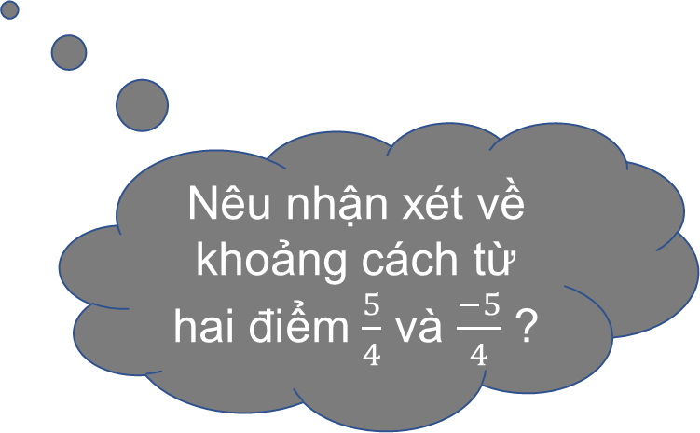

3. Số đối của một số hữu tỉ
HĐ3
Quan sát hai điểm biểu diễn các số hữu tỉ $\frac{−5}{4}$ và $\frac{5}{4}$ trên trục số sau:
Giải:
$$\frac{5}{4}$$
$$\frac{5}{4}$$
-1
O
1
Nêu nhận xét về khoảng cách từ hai điểm $\frac{5}{4}$ và $\frac{−5}{4}$ ?

Slide 19
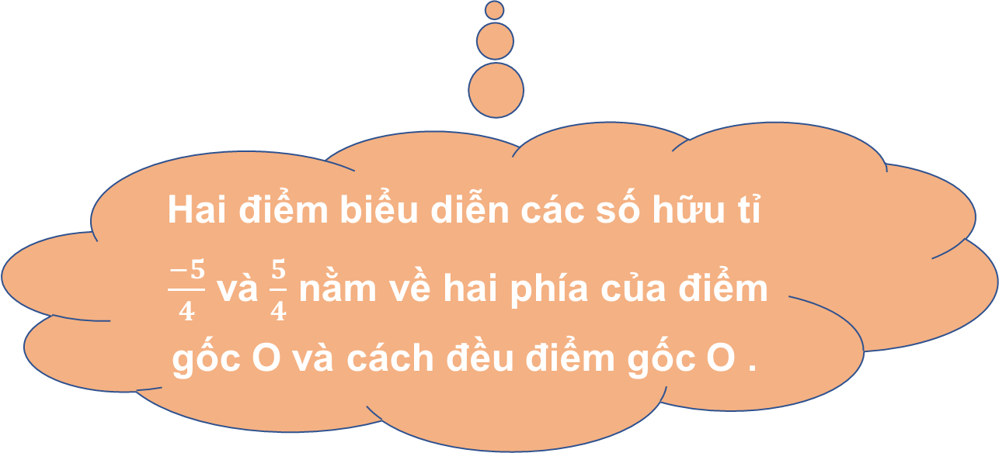


3. Số đối của một số hữu tỉ
HĐ3
Quan sát hai điểm biểu diễn các số hữu tỉ $\frac{−5}{4}$ và $\frac{5}{4}$ trên trục số sau:
Giải:
$$\frac{5}{4}$$
$$−\frac{5}{4}$$
-1
O
1
Hai điểm biểu diễn các số hữu tỉ $\frac{−5}{4}$ và $\frac{5}{4}$ nằm về hai phía của điểm gốc O và cách đều điểm gốc O .

Slide 20

Kết luận
Trên trục số, hai số hữu tỉ (phân biệt) có điểm biểu diễn nằm về hai phía của điểm gốc 0 và cách đều điểm gốc 0 được gọi là hai số đối nhau.
Số đối của số hữu tỉ a, kí hiệu là – a.
Số đối của số 0 là 0.

Slide 21


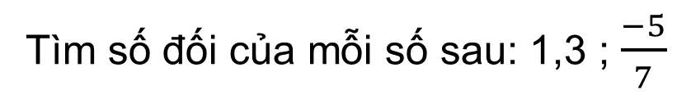
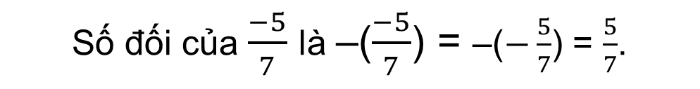
Nhận xét:
Số đối của số -a là số a, tức là –(-a) = a
Ví dụ 4
Tìm số đối của mỗi số sau: 1,3 ; $\frac{−5}{7}$
Giải:
Số đối của 1,3 là -1,3.
Số đối của $\frac{−5}{7}$ là –($\frac{−5}{7}$) = –($−\frac{5}{7}$) = $\frac{5}{7}$.

Slide 22


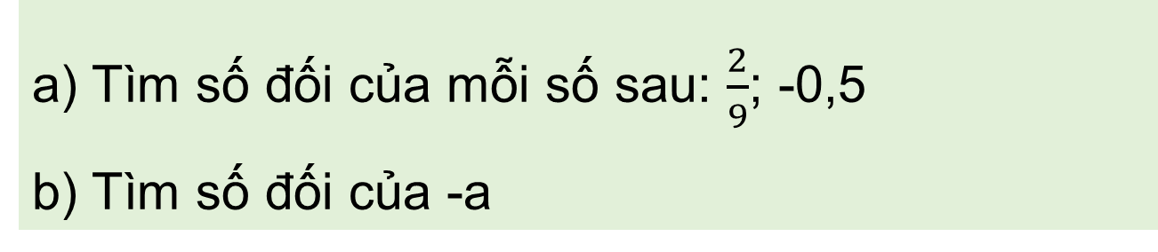
Luyện tập 3
a) Tìm số đối của mỗi số sau: $\frac{2}{9}$; -0,5
b) Tìm số đối của -a
Giải:
a) Số đối của các số $\frac{2}{9}$ ; -0,5; -a lần lượt là: $\frac{−2}{9}$ ; 0,5.
Nhận xét
b) Số đối của -a là a

Slide 23
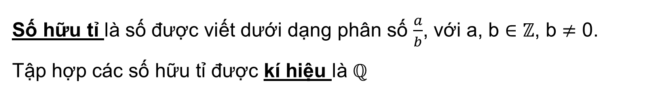
TỔNG KẾT
Số hữu tỉ là số được viết dưới dạng phân số $\frac{a}{b}$, với a, b $∈ℤ$, b $≠$ 0.
Tập hợp các số hữu tỉ được kí hiệu là $ℚ$
Trên trục số, hai số hữu tỉ (phân biệt) có điểm biểu diễn nằm về hai phía của điểm gốc 0 và cách đều điểm gốc 0 được gọi là hai số đối nhau.
Số đối của số hữu tỉ a, kí hiệu là – a.
Số đối của số 0 là 0.

Slide 24
4. So sánh các số hữu tỉ
a) So sánh hai số hữu tỉ
- Nếu số hữu tỉ a nhỏ hơn số hữu tỉ b thì ta viết .......... hay .........
- Số hữu tỉ ................. gọi là số hữu tỉ dương.
- Số hữu tỉ nhỏ hơn 0 gọi là ....................
- ................... không là số hữu tỉ dương cũng không là số hữu tỉ âm.
- Nếu a < b và b < c thì.............
a < b
b > a
lớn hơn 0
số hữu tỉ âm
Số hữu tỉ 0
a < c

Slide 25
4. So sánh các số hữu tỉ
a) So sánh hai số hữu tỉ
- Nếu số hữu tỉ a nhỏ hơn số hữu tỉ b thì ta viết a < b hay b > a.
- Số hữu tỉ lớn hơn 0 gọi là số hữu tỉ dương.
- Số hữu tỉ nhỏ hơn 0 gọi là số hữu tỉ âm.
- Số hữu tỉ 0 không là số hữu tỉ dương cũng không là số hữu tỉ âm.
- Nếu a < b và b < c thì a < c.

Slide 26
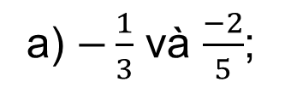
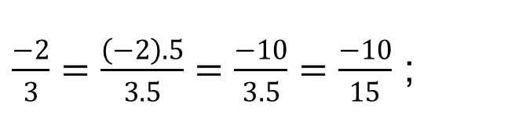
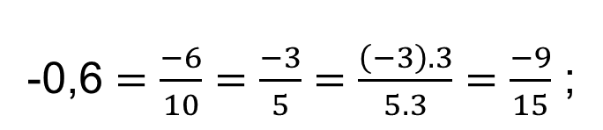
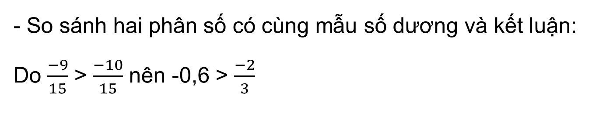
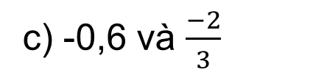
b) Cách so sánh hai số hữu tỉ:
Nhắc lại cách so sánh hai phân số và cách so sánh 2 số thập phân.
HĐ4
So sánh:
a) $−\frac{1}{3}$ và $\frac{−2}{5}$;
b) 0,125 và 0,13 ;
c) -0,6 và $\frac{−2}{3}$
HD
c) Để so sánh hai số hữu tỉ -0,6 và $\frac{−2}{3}$, ta có thể làm như sau:
- Viết chúng dưới dạng các phân số có mẫu số dương và quy đồng mẫu các phân số đó:
-0,6 $=\frac{−6}{10}=$ $\frac{−3}{5}=\frac{\left(−3\right).3}{5.3}=\frac{−9}{15}$ ;
$\frac{−2}{3}=$ $\frac{\left(−2\right).5}{3.5}=\frac{−10}{3.5}=\frac{−10}{15}$ ;
- So sánh hai phân số có cùng mẫu số dương và kết luận:
Do $\frac{−9}{15}$ > $\frac{−10}{15}$ nên -0,6 > $\frac{−2}{3}$

Slide 27



NHẬN XÉT
+ Khi hai số hữu tỉ cùng là phân số hoặc cùng là số thập phân, ta so sánh chúng theo những quy tắc đã biết ở lớp 6.
+ Để so sánh hai số hữu tỉ, ta viết chúng về cùng dạng phân số hoặc cùng dạng số thập phân rồi so sánh chúng.

Slide 28
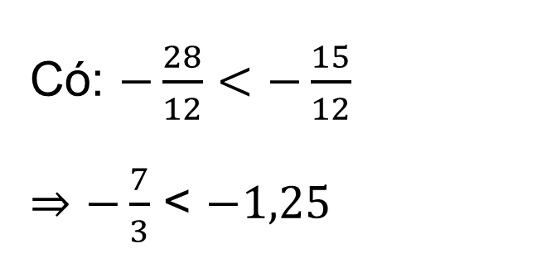
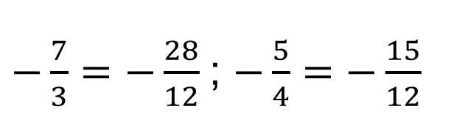
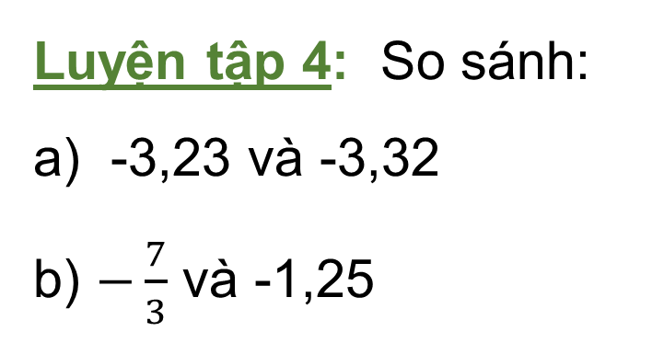
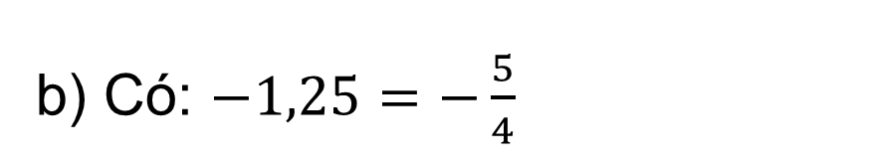
Luyện tập 4: So sánh:
-3,23 và -3,32
b) $−\frac{7}{3}$ và -1,25
Giải
b) Có: $−1,25=−\frac{5}{4}$
a) -3,23 > -3,32
$−\frac{7}{3}=−\frac{28}{12}$; $−\frac{5}{4}=−\frac{15}{12}$
Có: $−\frac{28}{12}<−\frac{15}{12}$
$⇒$ $−\frac{7}{3}$ < $−1,25$

Slide 29
c. Minh họa trên trục số
Cho hai số hữu tỉ x và y.
Nếu x < y hay y > x thì điểm x nằm bên trái điểm y trên trục số nằm ngang.
Nếu x > y hay y < x thì điểm x nằm bên phải điểm y trên trục số nằm ngang.

Slide 30
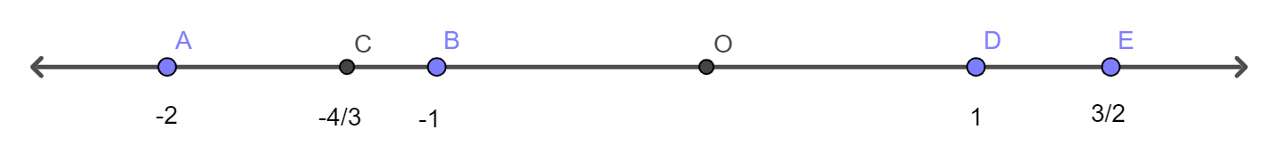
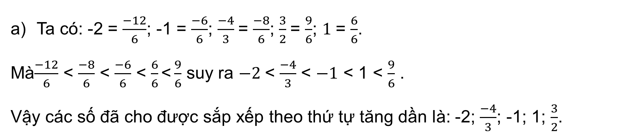
Ví dụ
a) Sắp xếp các số sau theo thứ tự tăng dần: -1; -2; $\frac{−4}{3}$; $\frac{3}{2}$; 1
b) Hãy biểu diễn các số hữu tỉ ở câu a trên cùng một trục số.
Giải:
Ta có: -2 = $\frac{−12}{6}$; -1 = $\frac{−6}{6}$; $\frac{−4}{3}$= $\frac{−8}{6}$; $\frac{3}{2}$= $\frac{9}{6}$; $1$= $\frac{6}{6}$.
Mà$\frac{−12}{6}$ < $\frac{−8}{6}$ < $\frac{−6}{6}$ < $\frac{6}{6}\text{<}\frac{9}{6}$ suy ra $−2$< $\frac{−4}{3}$ < $−1$ < 1 < $\frac{9}{6}$ .
Vậy các số đã cho được sắp xếp theo thứ tự tăng dần là: -2; $\frac{−4}{3}$; -1; 1; $\frac{3}{2}$.

Slide 31


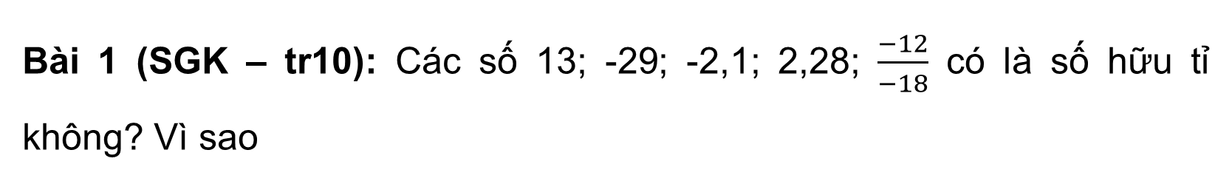
LUYỆN TẬP
Bài 1 (SGK – tr10): Các số 13; -29; -2,1; 2,28; $\frac{−12}{−18}$ có là số hữu tỉ không? Vì sao
Giải
$⇒$ Các số 13; -29; -2,1; 2,28; $\frac{−12}{−18}$ có là số hữu tỉ

Slide 32





















Bài 2: Chọn kí hiệu “$∈$”, “$∉$” thích hợp cho
?
a)
$$ℚ$$
$$ℕ$$
$$ℤ$$
21
?
b) -7
?
$$∈$$
$$∉$$
c)
$\frac{5}{−7}$
?
$$∉$$
$$ℚ$$
$$ℚ$$
$$ℚ$$
d)
0
?
e)
$$∈$$
-7,3
?
$$∈$$
g)
$3\frac{2}{9}$
?
$$∈$$

Slide 33

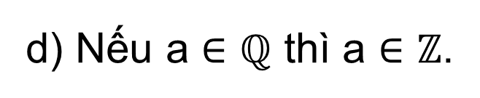
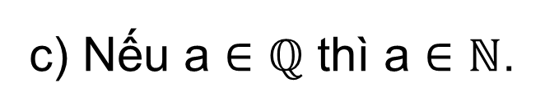
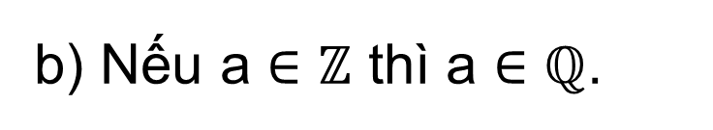
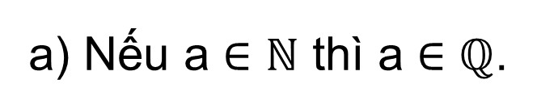
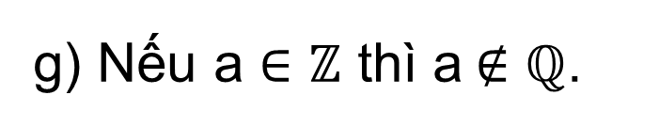
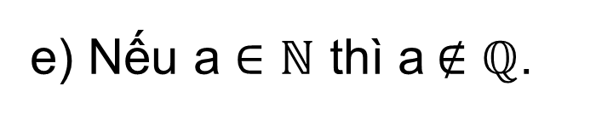
Bài 3 (SGK – tr10): Trong các phát biểu sau, phát biểu nào đúng, phát biểu nào sai:
a) Nếu a $∈$ $ℕ$ thì a $∈$ $ℚ$.
Đúng
b) Nếu a $∈ℤ$ thì a $∈$ $ℚ$.
Đúng
c) Nếu a $∈ℚ$ thì a $∈ℕ$.
Sai
d) Nếu a $∈ℚ$ thì a $∈ℤ$.
Sai
e) Nếu a $∈ℕ$ thì a$∉ℚ$.
g) Nếu a $∈ℤ$ thì a$∉ℚ$.
Sai
Sai

Slide 34

Bài 4 (SGK – tr11): Quan sát trục số và cho biết các điểm A, B, C, D biểu diễn những số nào?
Trả lời
Các điểm A, B, C, D lần lượt biểu diễn các phân số :

Slide 35



Bài 5 (SGK – tr11): Tìm số đối của mỗi số sau:
$\frac{9}{25}$; $\frac{−8}{27}$; $\frac{−15}{31}$; $\frac{−5}{6}$; 3,9; -12,5
Trả lời:
Số đối của các số $\frac{9}{25}$; $\frac{−8}{27}$; $\frac{−15}{31}$; $\frac{−5}{6}$; 3,9; -12,5 lần lượt là:
$\frac{−9}{25}$; $\frac{8}{27}$; $\frac{15}{31}$; $\frac{5}{6}$; -3,9; 12,5

Slide 36





BẢO VỆ
KHU PHỐ

Slide 37






BẢO VỆ KHU PHỐ

Slide 38






Câu hỏi 1:Tập hợp các số hữu tỉ kí hiệu là
$$ℚ$$
$$ℕ$$
$ℕ$*
$$ℝ$$

Slide 39
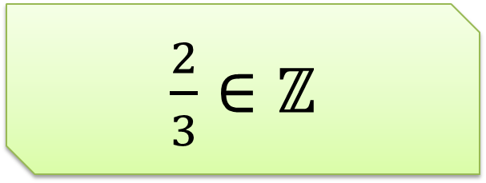
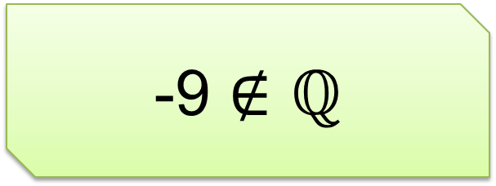
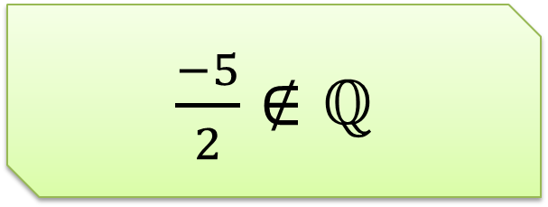
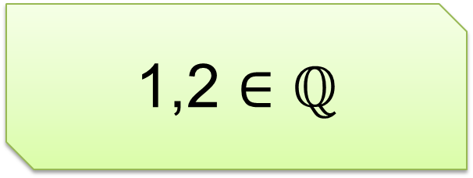
Câu hỏi 2: Chọn câu đúng
$\frac{2}{3}$ $∈$ $ℤ$
$\frac{−5}{2}$ $∉ℚ$
-9 $∉ℚ$
1,2 $∈ℚ$

Slide 40

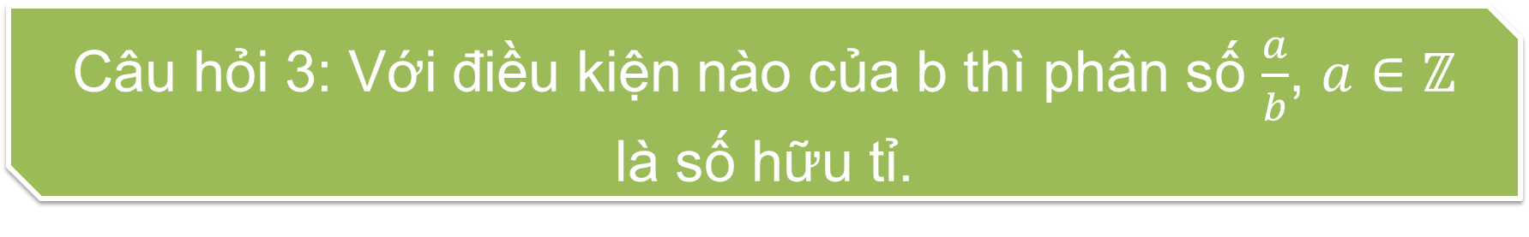

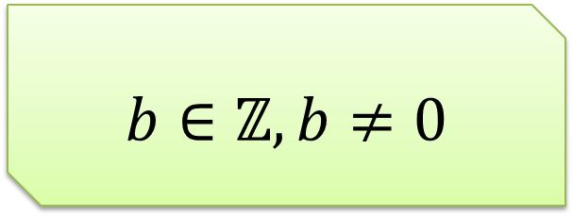
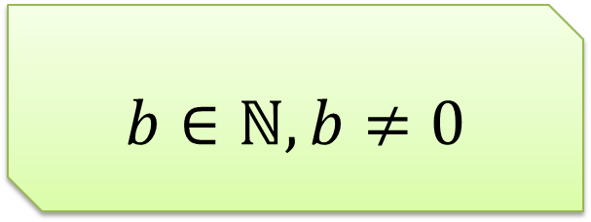
Câu hỏi 3: Với điều kiện nào của b thì phân số $\frac{a}{b}$, $a∈$ $ℤ$ là số hữu tỉ.
$$b≠0$$
$b∈ℤ,b≠0$
$$b∈ℤ$$
$b∈ℕ,b≠0$

Slide 41

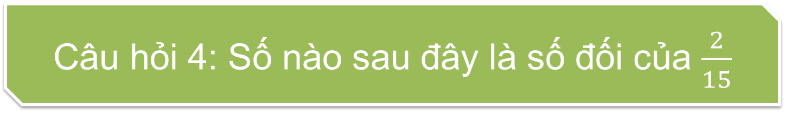



Câu hỏi 4: Số nào sau đây là số đối của $\frac{2}{15}$
$−\frac{−2}{15}$
$\frac{2}{15}$
$\frac{−2}{15}$
$\frac{15}{2}$

Slide 42




Câu hỏi 5: Điểm A dưới đây không biểu diễn số hữu tỉ nào?
$\frac{10}{6}$
$\frac{20}{12}$
$\frac{−5}{3}$
$\frac{15}{9}$

Slide 43
BẢO VỆ KHU PHỐ
Yeah!!!
Cảm ơn các bạn!!!

Slide 44




HƯỚNG DẪN VỀ NHÀ
01
02
03
Chuẩn bị bài mới “Cộng, trừ, nhân, chia số hữu tỉ”.
Ôn lại kiến thức đã học trong bài
Hoàn thành các bài tập SGK –tr11 và các bài tập trong SBT

Slide 45







CẢM ƠN CÁC EM
ĐÃ LẮNG NGHE BÀI GIẢNG!

